Slide 1

중앙 파이널 팀 프로젝트 PPT
KTX 기차 예매 사이트
윤태균 한진경 이찬 송혜미 2021.03.24~2021.04.21

Slide 2
개발 동기 및 일정
설계 및 분석
기능 구현
QnA 및 마무리

Slide 3
01
개발 동기 및 일정

Slide 4
팀 소개 및 역할 분담
윤태균
한진경
전체 총괄
DB설계/구축
LOGIN
회원조회 / 출퇴근
출퇴근
사내공지, 유실물
DB설계/구축
CSS
ID/PW찾기
열차/티켓
VOC
이 찬
송혜미
DB설계/구축
유효성검사
코레일공지
마이페이지
기타 오류 수정
기획/ DB설계
회원가입/ 티켓 예매
DISPLAY
게시판
깃허브 공유
발표 / PPT

Slide 5

개발 동기 및 사이트 소개
KTX를 모티브로 한 예매 사이트
저희는 KTX를 모티브로 기차 사이틀르 주제로 선정했습니다.
코로나로 인해 현재 많은 IT사업들이 붐을 일으키고 있고 그에 맞는 혁신적인 웹 기술과 많은 웹사이트가 발전하고 있습니다. 이로인해 현장 구매보다 인터넷 구매가 활발해지고 있고 저희는 그러한 사회 변화에 맞춰 기존 레츠코레일 사이트를 보며 해당 직원들이 사이트를 이용하는 고객들과 직접적인 소통을 할 수 있도록 체계적인 사이트를 개발하고자 했습니다.
이 사이트는 구성이 메인 관리자, 서브 관리자, 고객으로 나뉜다. 메인 관리자는 전체 사이트 관리와 서브 관리자와 고객들을 관리할 수 있고 서브 관리자는 직원용으로 고객들을 관리할 수 있다. 고객들은 이 곳에서 열차 티켓을 구매할 수 있다.
스프링프레임워크를 활용하여 웹 사이트 개발

Slide 6
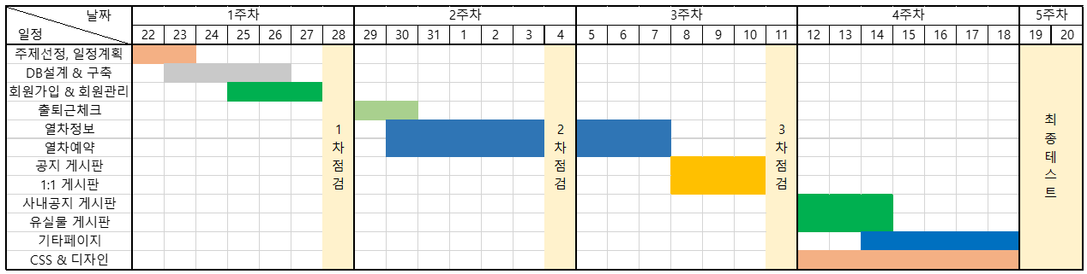
전체 일정 및 계획
1주차
2주차
3주차
4주차
주제선정, DB설계 및 구상, css 구상 및 역할 분배
로그인 및 회원 가입, 회원 정보 정리 페이지 구성,
DB분석,역할 분배
운행 정보 데이터 구축, 열차 티켓, 발권, 결제 준비
게시판 구성, 기타 오류 해결, 역할 분배
출근 체크 구현, 기타 필요한 기능 구현
기타 오류 해결 및 전체 검토, 발표 준비

Slide 7
02
설계 및 분석

Slide 8
주요 기능
운행 정보,
티켓 예매 및 결제
직원(관리자)와 일반회원 분리
대표관리자/A, 직원/S
일반회원/M
01
korail 공지 :
홈페이지 전체 공지 게시판
01
고객과 직원 정보
조회 및 수정 탈퇴 기능
회원 관리
소통을 위한
게시판
02
VOC :
고객의 불만을 관리하기 위한
1:1 게시판
02
01
03
사내 공지 :
직원들을 위한 공지 게시판
직원 근태관리를 위한
출퇴근 기능.
03
04
유실물 :
고객들을 위한 분실물 게시판
01
03
02
실제 열차 운행 정보 조회 및 등록과
티켓 예매 결제 및 삭제

Slide 9
사이트 구성
메인 관리자
서브 관리자
고객
전체 회원 관리
열차 등록 및 수정
전체 공지 등록 수정 삭제
사내 공지 등록 수정 삭제
1:1 고객의소리 문의 답변
유실물 등록 수정 삭제
출퇴근 찍기 및 조회
회원 정보 조회
열차 조회
사내게시판 (사내 공지)
유실물 작성 및 조회
회원 정보 수정
티켓 예매 결제 및 취소
열차 조회
전체 공지 조회
고객의소리 게시판 작성 및 확인
유실물 조회
마이페이지 확인 및 수정
매인 관리자 (A등급)
서브 관리자 (S등급)
일반 회원 (M등급)
모든 회원을 관리 할 수 있고 사이트 운영을 담당한다.
모든 게시판을 관리하고 1:!1게시판이나 사내 공지등 모든 게시글을 작성하는건 오로지 관리자만 가능하다.
관리자용 홈페이지에서 출근 퇴근 기능으로 근태 관리를 할 수 있고 고객의 정보를 확인할 수 있다.
사내 공지도 이용가능하고 고객들을 관리 한다.
웹 사이트에서 열차 운행 정보와 티켓 구매 및 결제가 가능하다. 분실물이 생기면 접수가 가능하고 불만을 문의할 수 있다., 사이트내에서 전체 공지를 확인 할 수 있다.

Slide 10
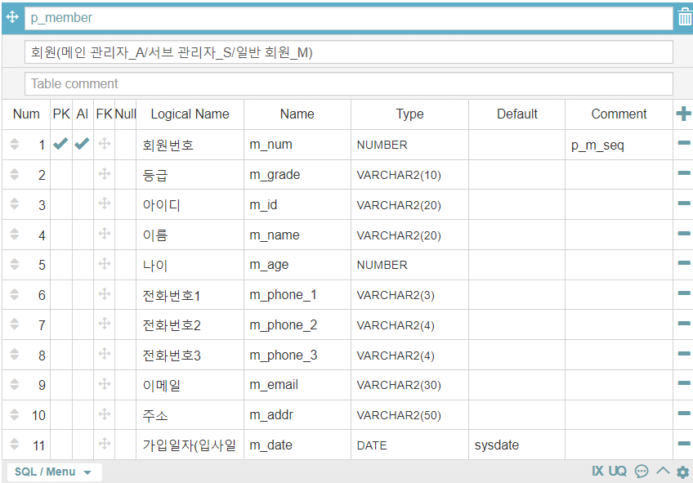
설계 및 분석 : 회원_member table
换文字内容
请替换文字内容

Slide 11
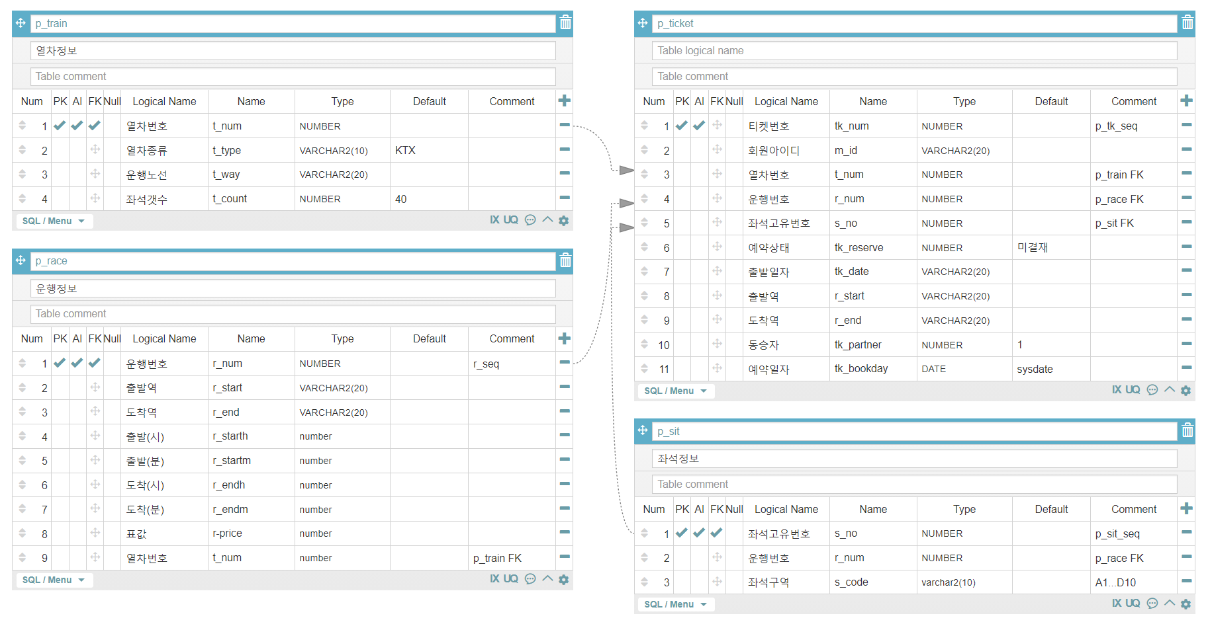
설계 및 분석 : 열차, 티켓, 좌석, 운행정보_ table
Please replace text, click add relevant headline, modify the text content, also can copy your content to this directly.
换文字内容
请替换文字内容
Please replace text, click add relevant headline, modify the text cntent, also can copy your content to this directly.
Please replace text, click add relevant headline, modify the text content, also can copy your content to this directly.

Slide 12
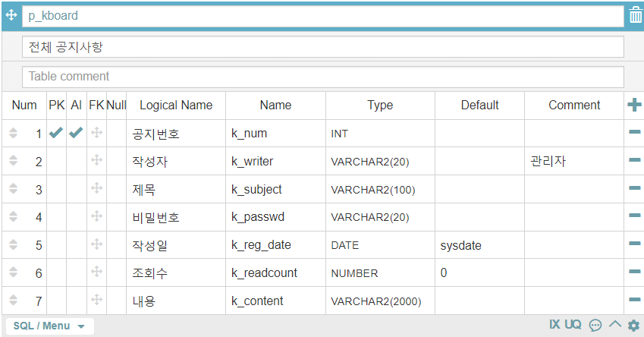
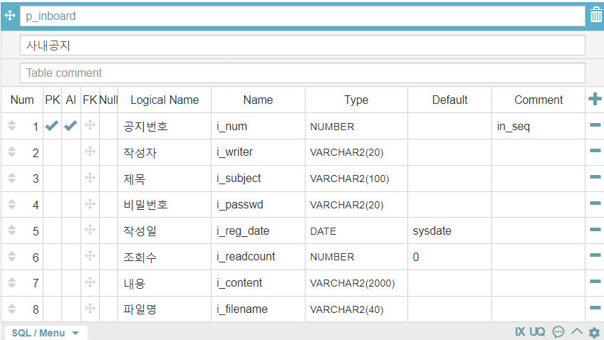
설계 및 분석 : 전체 공지사항, 사내 공지 table
Please replace text, click add relevant headline, modify the text content, also can copy your content to this directly.
换文字内容
请替换文字内容
전체 공지사항
사내공지

Slide 13
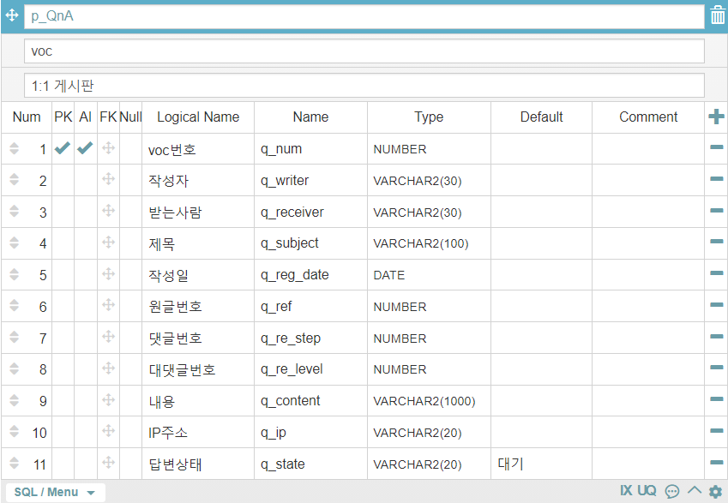
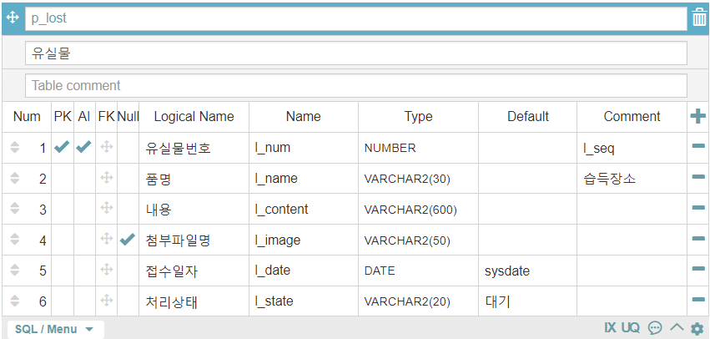
설계 및 분석 : 유실물, VOC table
Please replace text, click add relevant headline, modify the text content, also can copy your content to this directly.
换文字内容
请替换文字内容
유실물
1:1 게시판 (VOC)

Slide 14
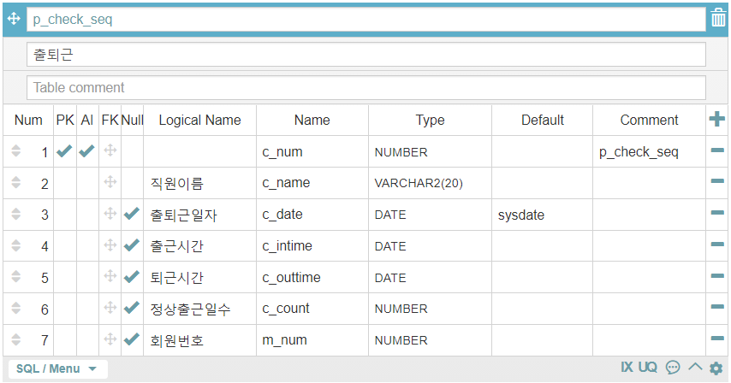
설계 및 분석 : 근태관리 table
换文字内容
请替换文字内容

Slide 15
03
기능 구현

Slide 16
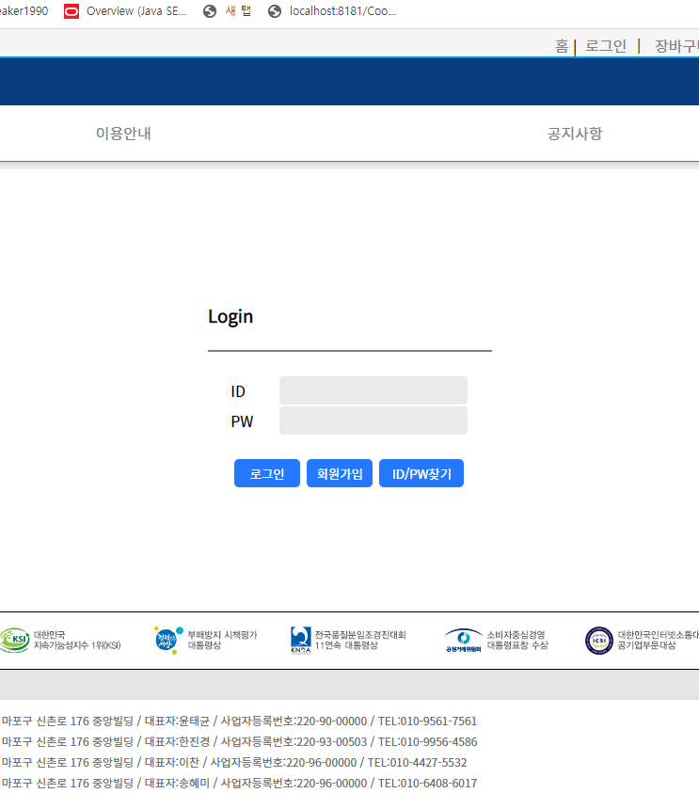
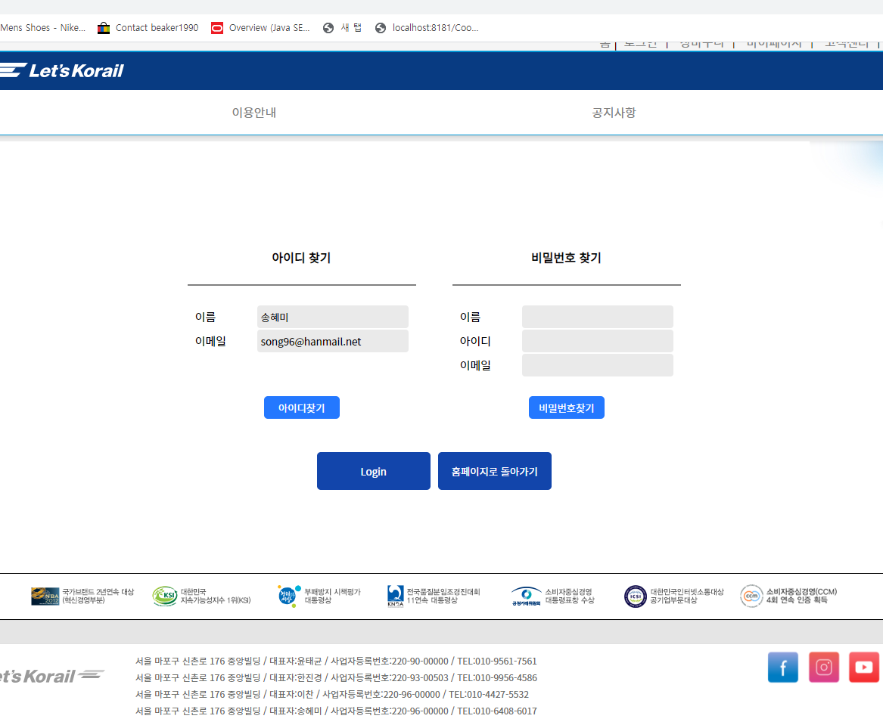
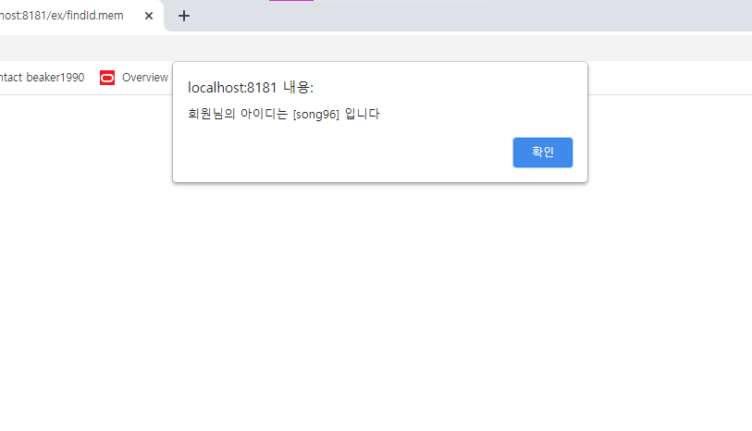
기능 구현 : 로그인 및 아이디 찾기 비번 찾기
로그인 구현, id찾기 passwd찾기 구현
- alert 창으로 회원의 이름과 이메일을 입력하면 해당 아이디가 나오게 함. 비밀번호도 동일.
.
换文字内容
请替换文字内容

Slide 17
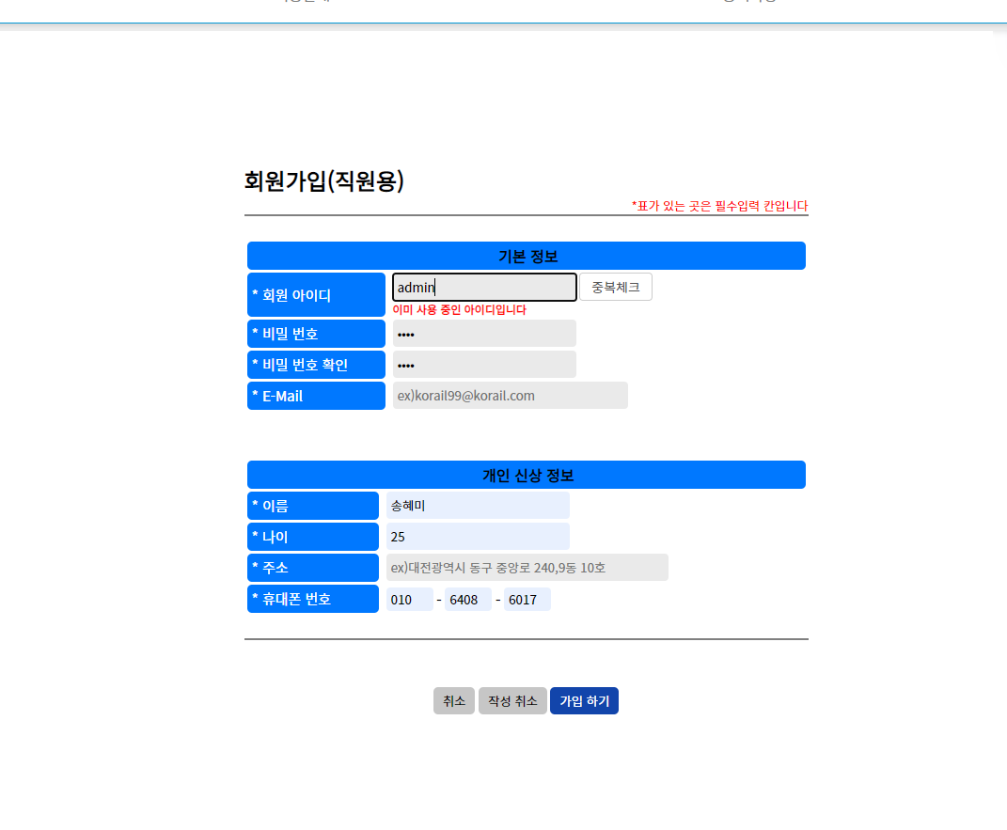
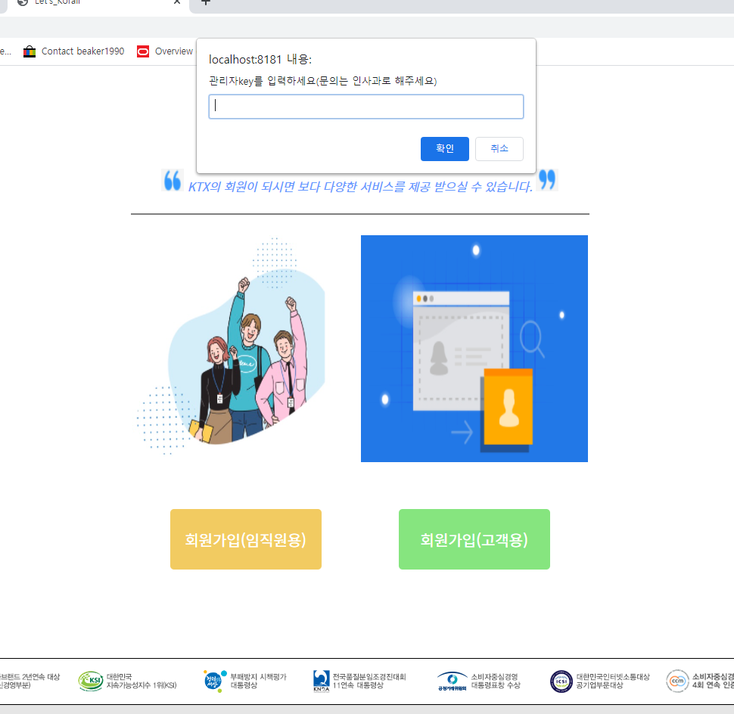
기능 구현 : 회원가입& 중복체크
회원가입을 할 때 직원용(서브관리자)은 관리자 암호를 입력해 가입하게 하고
고객용과 따로 가입할 각각 폼에서 히든으로 등급을 S,M 다르게 준다..
换文字内容
请替换文字内容
가입시에 아이디 중복체크 기능을 넣었고 중복체크를 안할 시 가입할 수 없게 alert창으로 막는다.
가입할 때 이메일도 중복체크 해서 아이디를 찾을 때 중복된 이메일을 없앤다.
그리고 비밀번호도 유효성 검사를 넣어 오류를 없앤다.

Slide 18
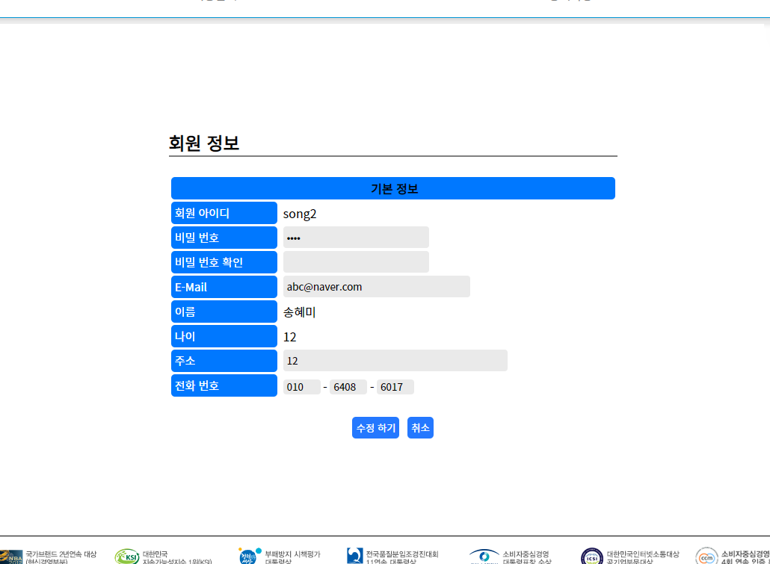
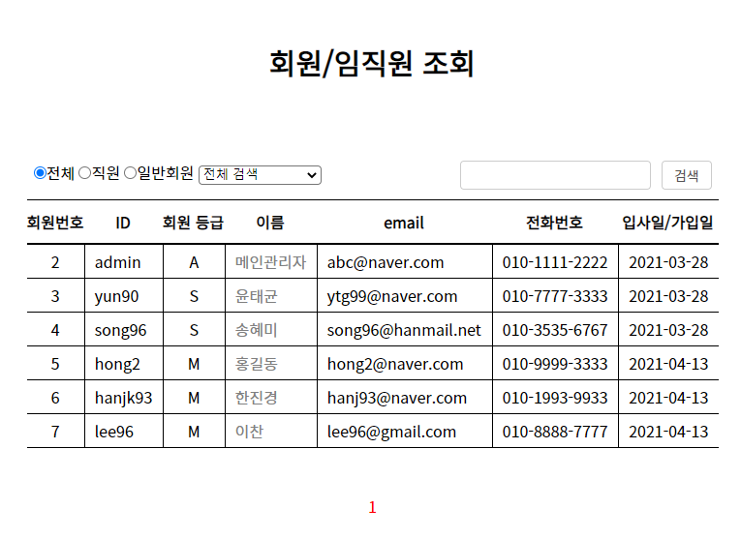
기능구현 : 회원정보 수정/ 관리자페이지 회원관리 조회
换文字内容
请替换文字内容
회원들은 ‘마이페이지’에서 자신의 정보를 조회할 수 있고 비밀번호 변경이 가능하다.
그리고 직원들은 직원 페이지에서 회원들의 정보를 볼 수 있다.

Slide 19
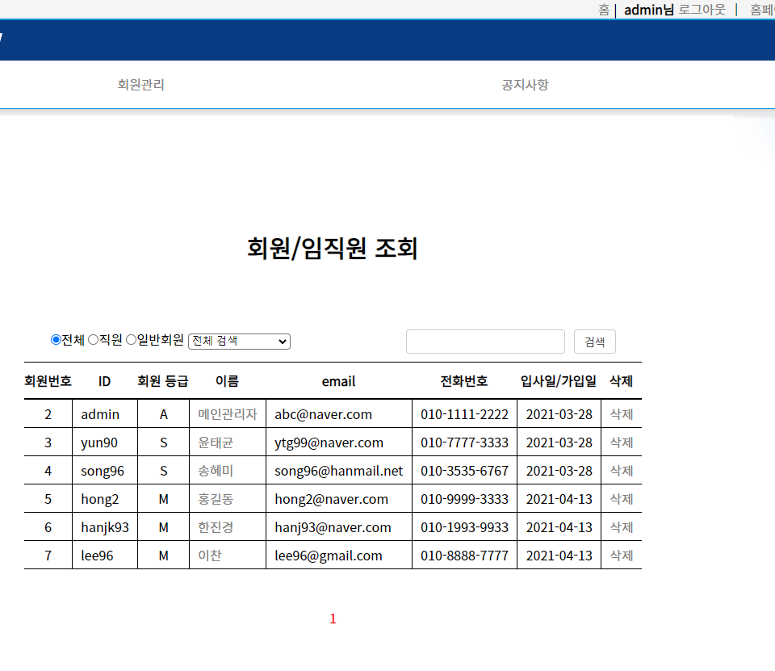
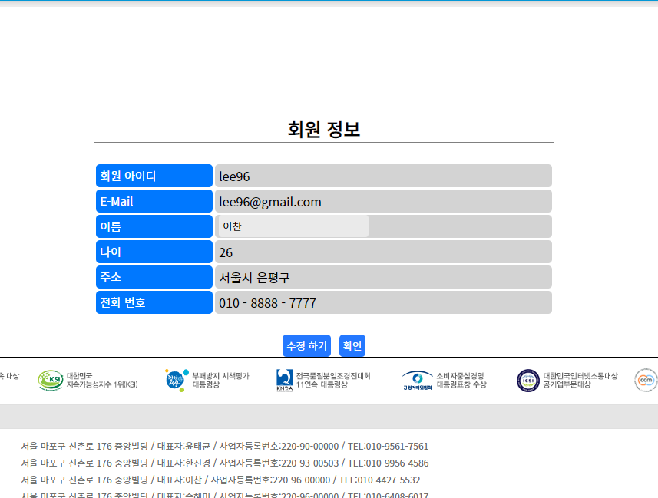
기능 구현 : 관리자 페이지 괸리자 회원 조회 및 수정 삭제
관리자로 로그인 하면 회원 조회시 회원들을 삭제 시킬 수 있는 기능을 넣어 회원들을 총괄한다.
그리고 직원들은 이름 클릭시 자신의 회원 정보를 수정할 수 있다.

Slide 20
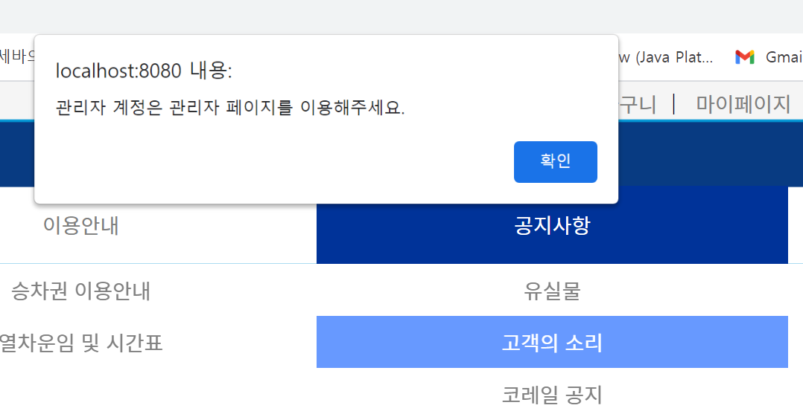
기능 구현 : 관리자 페이지 설정 오류 방지
고객의 소리 이용시
코레일 공지 이용시
예매 이용시

Slide 21
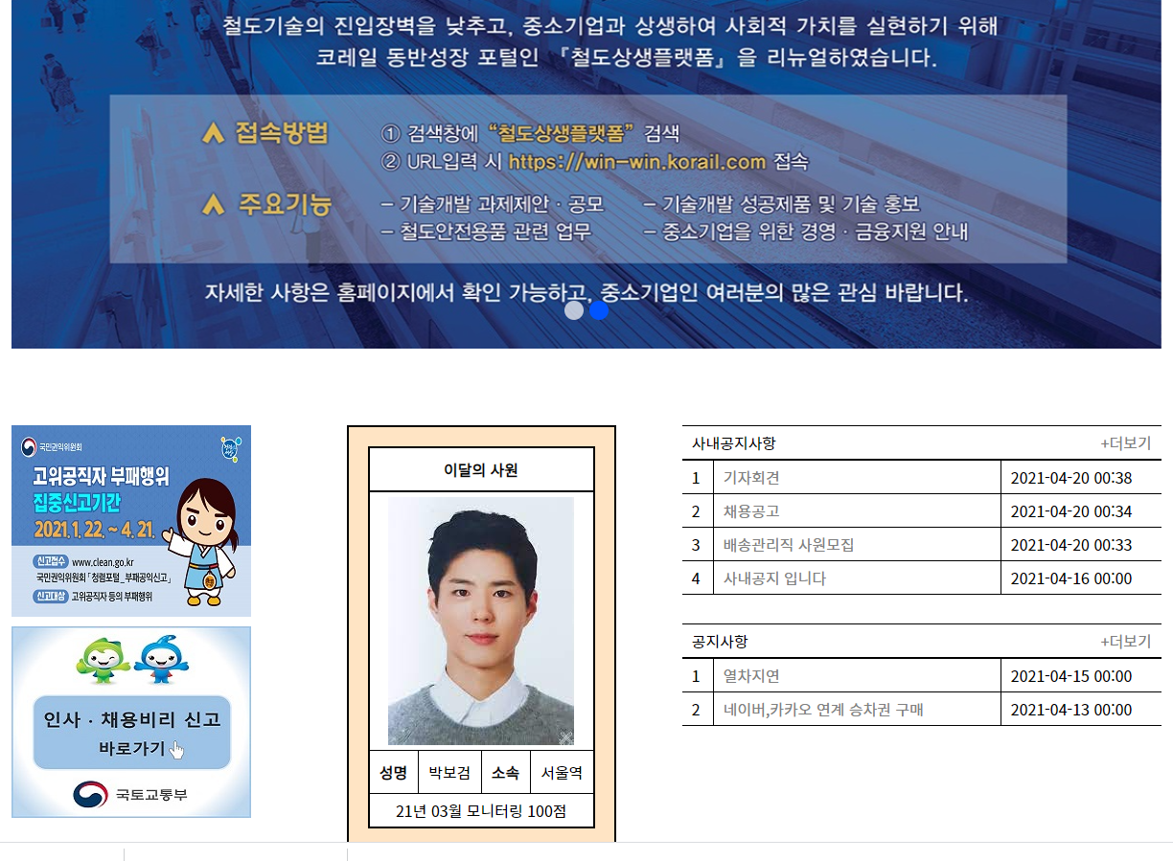
기능구현 : 관리자 페이지 메인
자동 슬라이드 배너
사내 공지 및 전체 공지
사진 클릭시 링크 연결

Slide 22
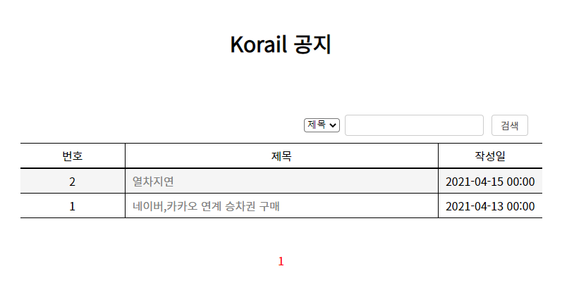
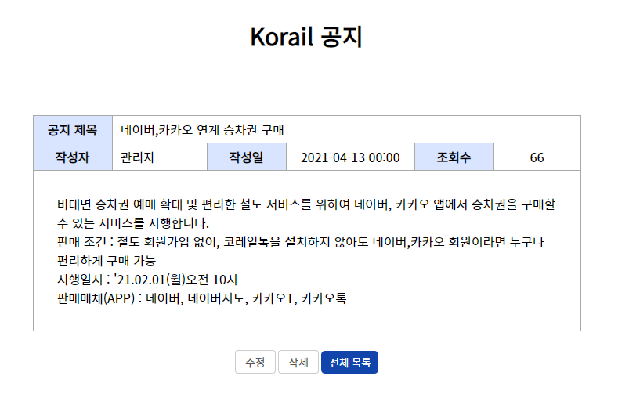
게시판 기능 구현 : 전체 korail 공지
관리자는 공지 등록이 상단 메뉴에 나타남
전체 공지는 모든 사람이 조회 가능하고 공지 작성과 수정 삭제는 직원만 가능하다.
여기서 부트스트랩을 참조하여 마우스를 가져다 대면 색상이 변하는 모션을 주었다.

Slide 23
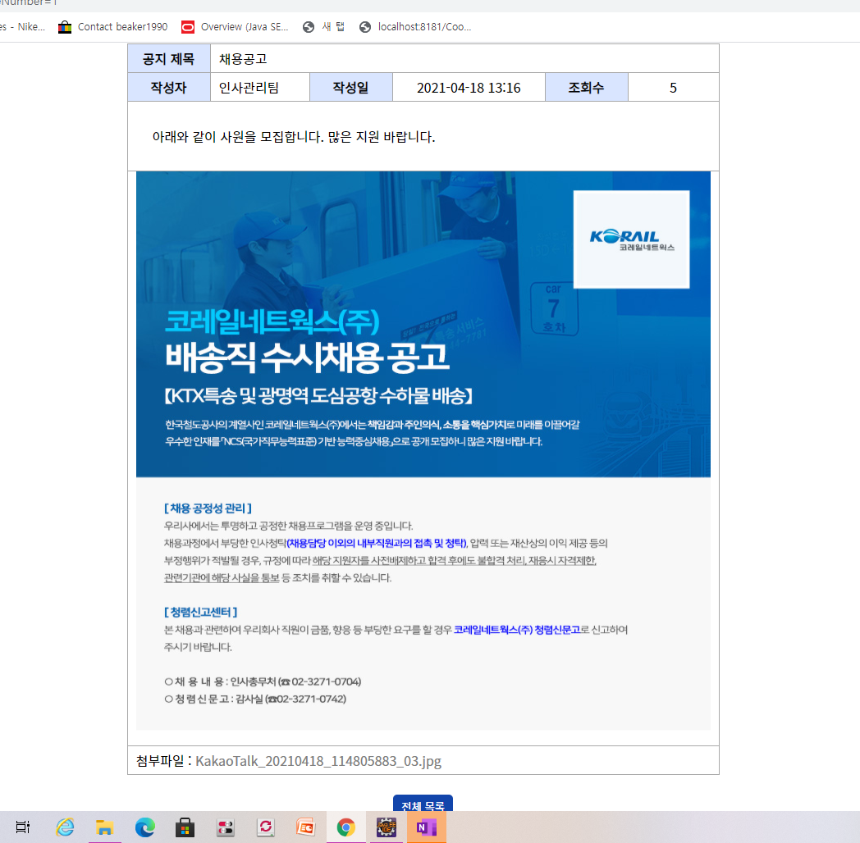
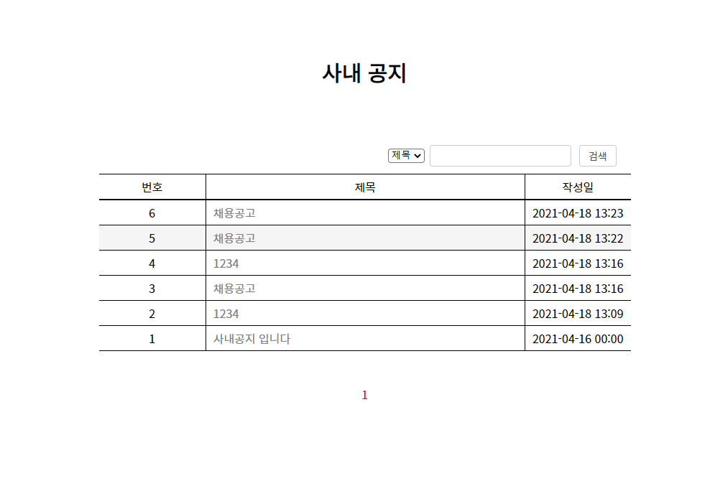
게시판 기능 구현 : 사내 공지
Please replace text, click add relevant headline, modify the text content, also can copy your content to this directly.Please replace text, click add relevant headline, modify the text content, also can copy your content to this directly.Please replace text, click add relevant headline, modify the text content, also can copy your content to this directly.Please replace text, click add relevant headline, modify the text content, also can copy your content to this directly.
사내 공지는 직원들만 이용이 가능 하며 관리자만이 작성 할 수 있다.
첨부 기능을 넣어서 올리면 이미지를 볼 수 있고 첨부 파일 다운 로드도 가능 하다.
또한 파일 이름이 중복 될 때 덮어 쓰이는 오류를 없앴다.

Slide 24
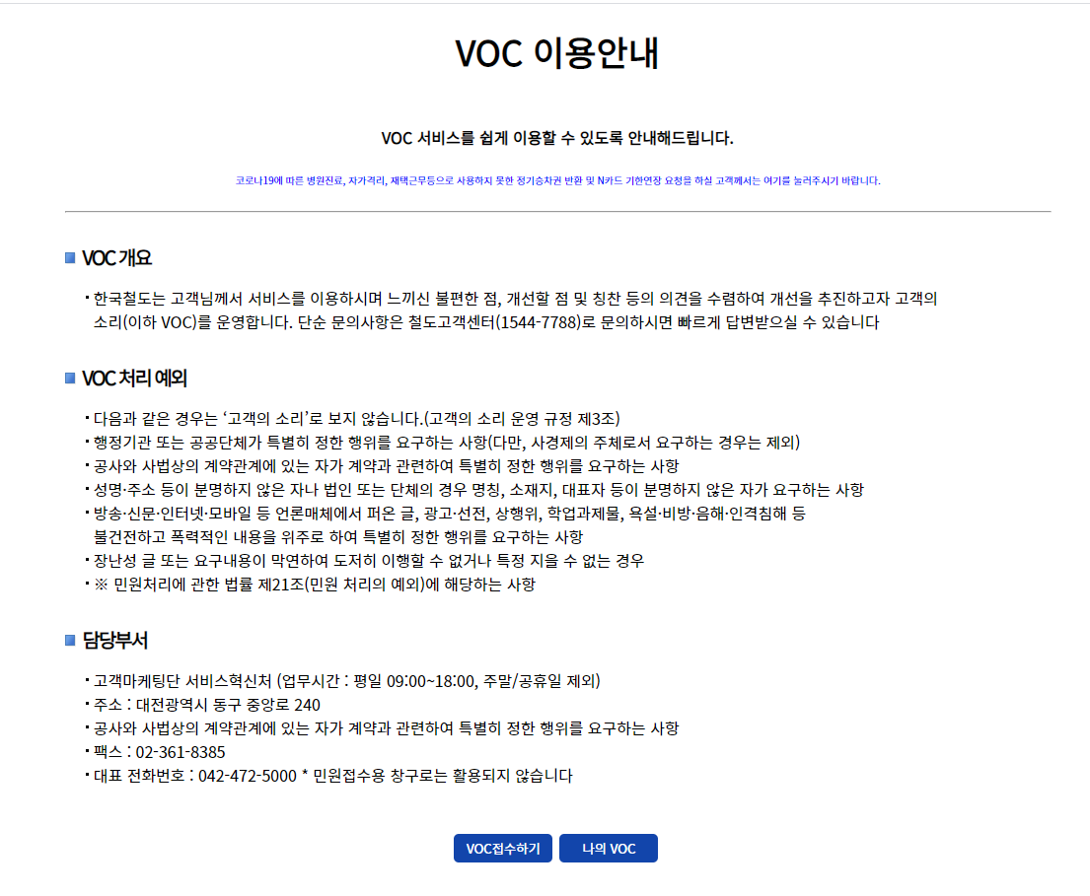
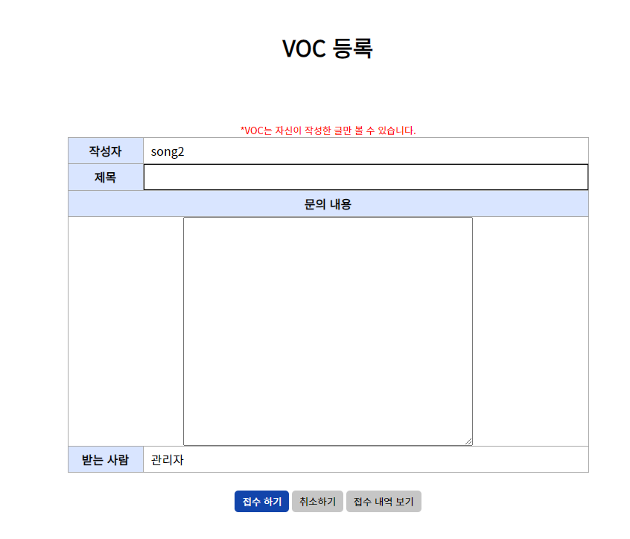
게시판 기능 구현 : 고객의 불만을 들어줄 VOC 1:1 게시판
Please replace text, click add relevant headline, modify the text content, also can copy your content to this directly.
Please replace text, click add relevant headline, modify the text content, also can copy your content to this directly.
Please replace text, click add relevant headline, modify the text content, also can copy your content to this directly.
Please replace text, click add relevant headline, modify the text content, also can copy your content to this directly.Please replace text, click add relevant headline, modify the text content, also can copy your content to this directly.Please replace text, click add relevant headline, modify the text content, also can copy your content to this directly.Please replace text, click add relevant headline, modify the text content, also can copy your content to this directly.
voc 는 1:1 게시판으로 작성자와 관리자만이 소통 할 수 있게 제한을 걸었다.
세션을 통해 작성자 아이디로 넘어오고 오로지 자신의 작성글만 전체 조회 가능하다.

Slide 25
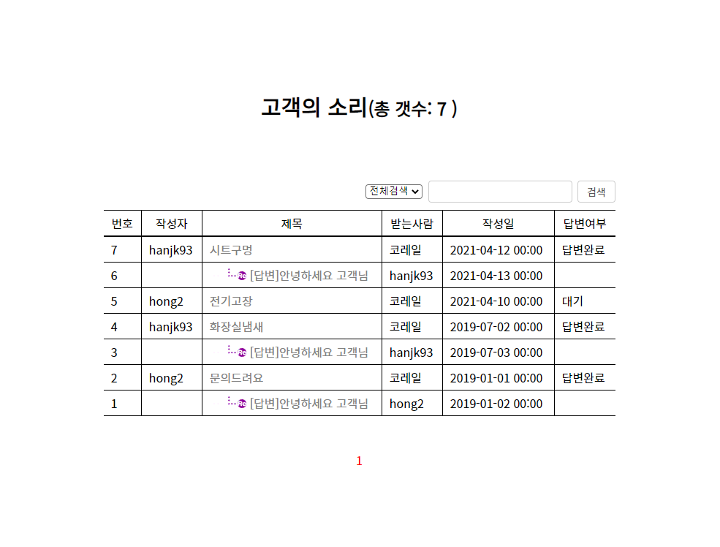
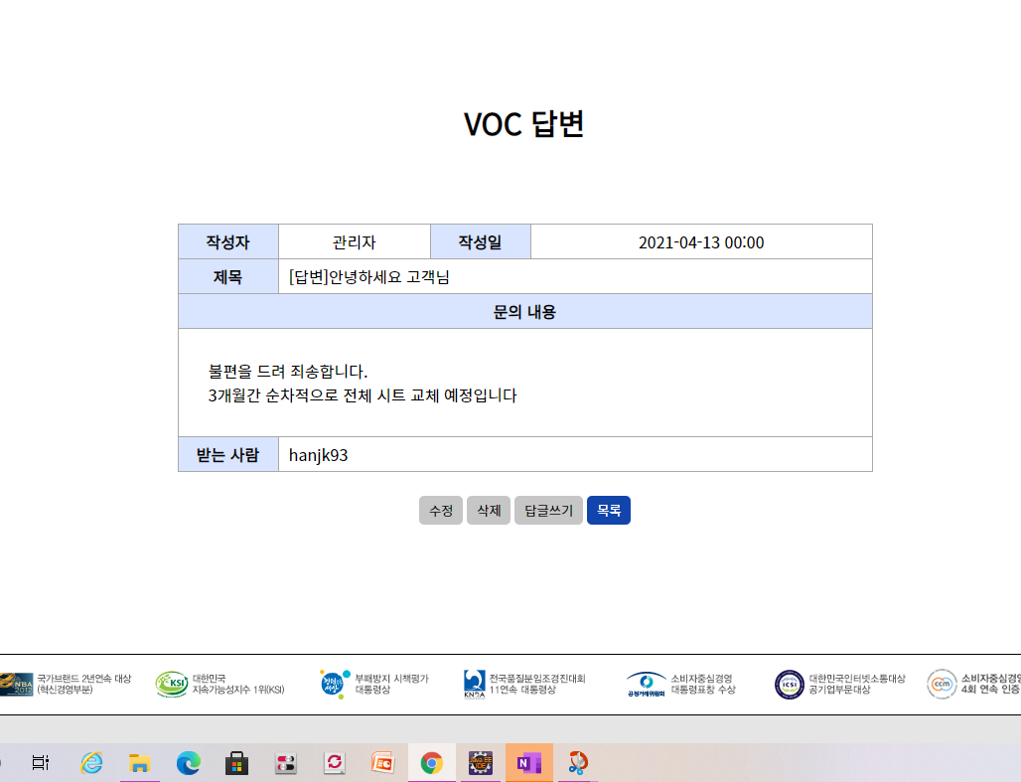
게시판 기능 구현 : 관리자와 소통 1:1 게시판
Please replace text, click add relevant headline, modify the text content, also can copy your content to this directly.
Please replace text, click add relevant headline, modify the text content, also can copy your content to this directly.
Please replace text, click add relevant headline, modify the text content, also can copy your content to this directly.
Please replace text, click add relevant headline, modify the text content, also can copy your content to this directly.Please replace text, click add relevant headline, modify the text content, also can copy your content to this directly.Please replace text, click add relevant headline, modify the text content, also can copy your content to this directly.Please replace text, click add relevant headline, modify the text content, also can copy your content to this directly.
관리자는 관리자 페이지에서 전체 작성자의 글을
확인 할 수 있고 글 삭제와 답변 수정이 가능하다.
답변을 작성하면 답변 상태가 대기에서 답변 완료로 변한다.

Slide 26
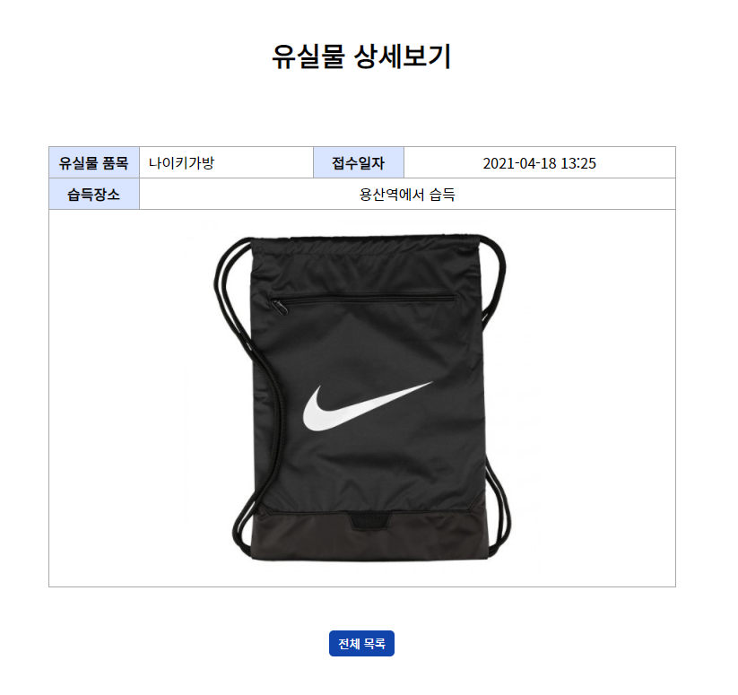
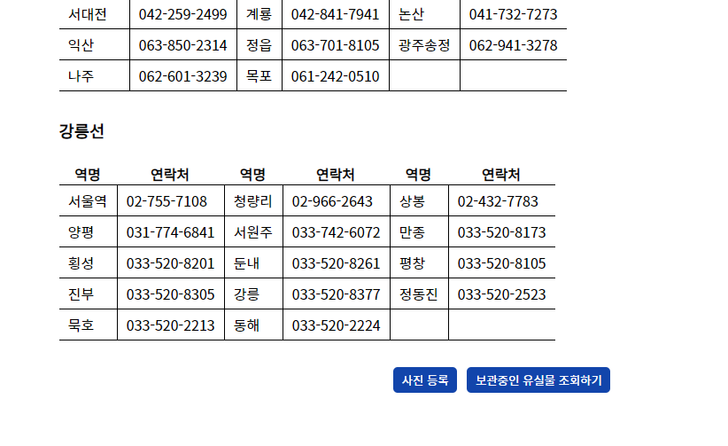
게시판 기능 구현 : 유실물 게시판
유실물 게시판은 직원(A/S등급)만 게시글을 등록 할 수 있기 때문에 사진 등록 버튼은 일반 회원 로그인시 보이지 않는다.
일반 회원은 조회만 가능 하며 유실물 정보가 담긴 사진을 보고 찾아 갈 수 있도록 하였다.

Slide 27
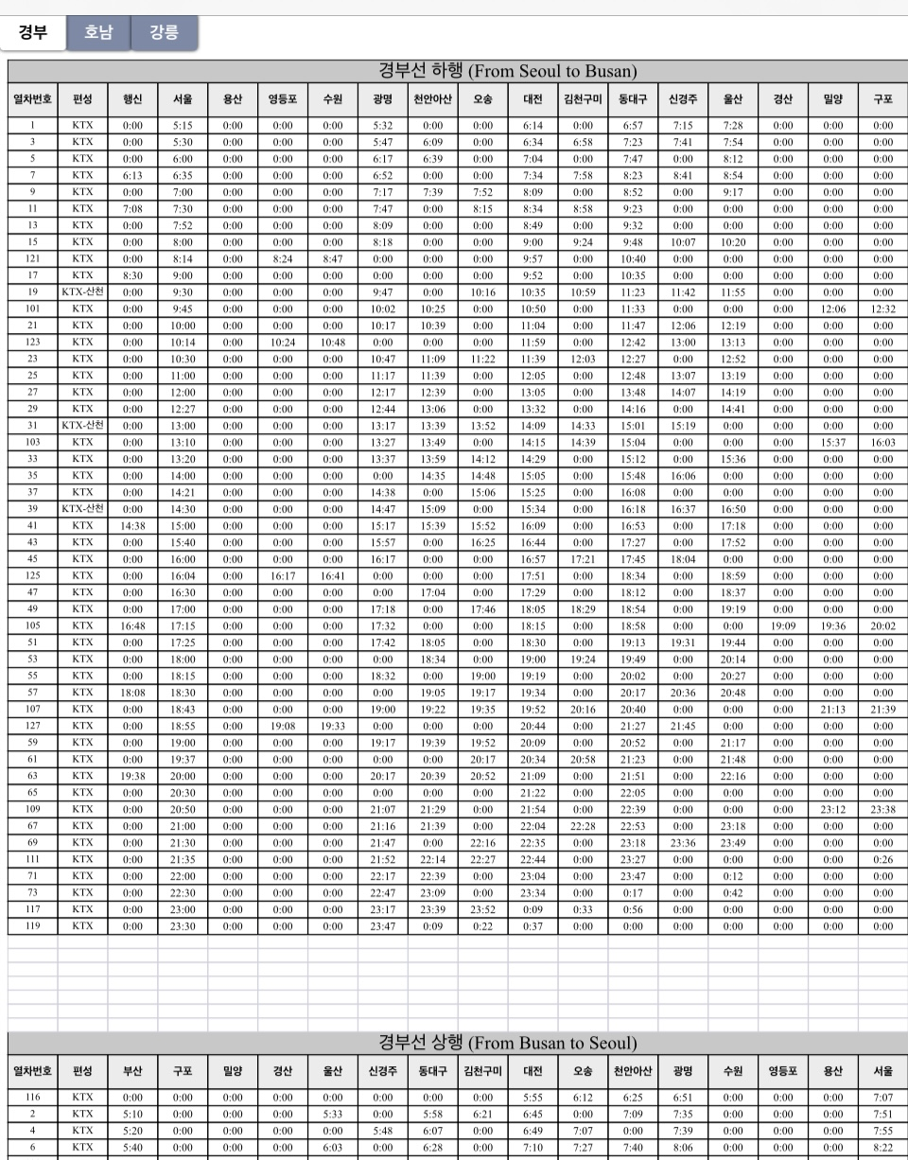
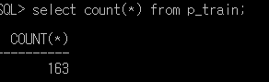
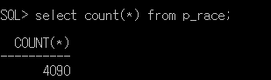
열차 운행 설계 및 분석
엑셀을 활용해 경부,호남,강릉 3개의 노선 163개의 열차와 4090개의 운행정보를 생성하였다.

Slide 28
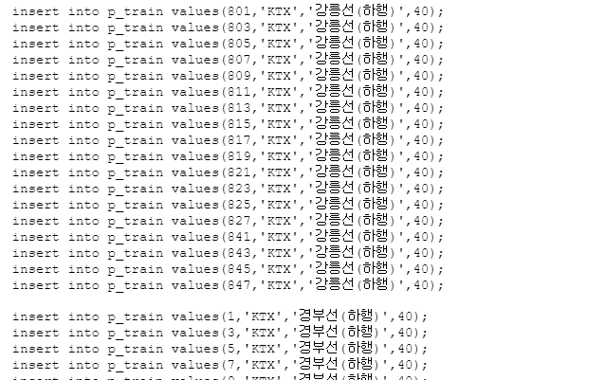
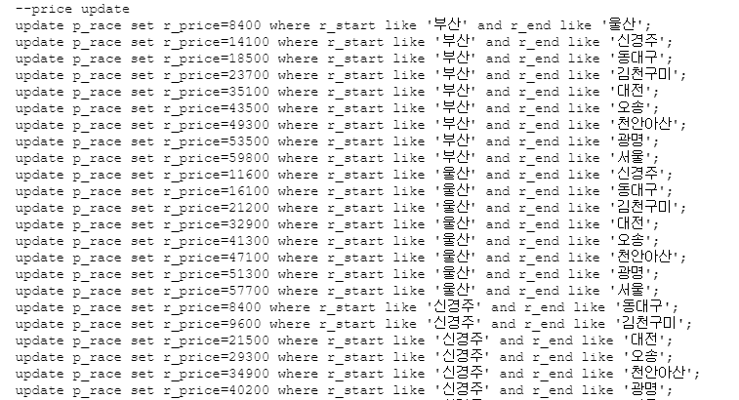
열차 운행 설계 및 분석
열차 정보에서 좌석수와 열차번호와 종류를 insert한 후
가격은 운행 정보에서 update를 활용하여 실제운임 가격으로 각각 데이터를 넣었다.

Slide 29
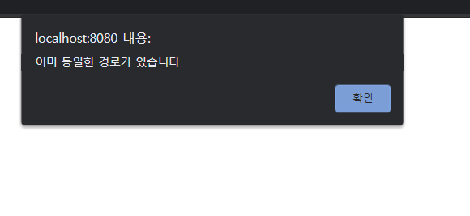
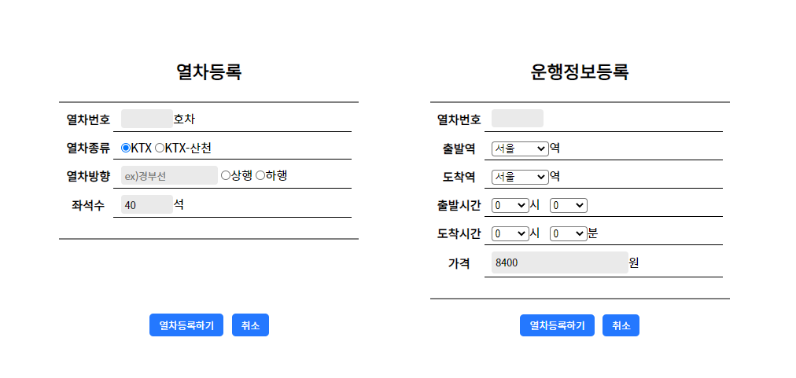
기능 구현 : 관리자 페이지 열차 등록
열차 등록 시
번호와 종류, 방향, 좌석을 입력
좌석을 입력할때 등록된 좌석인지 아닌지 확인
운행정보 입력에서는
출발지와 도착역 시간과 가격을 입력
등록 할때 유효성 검사
중복 등록 방지

Slide 30
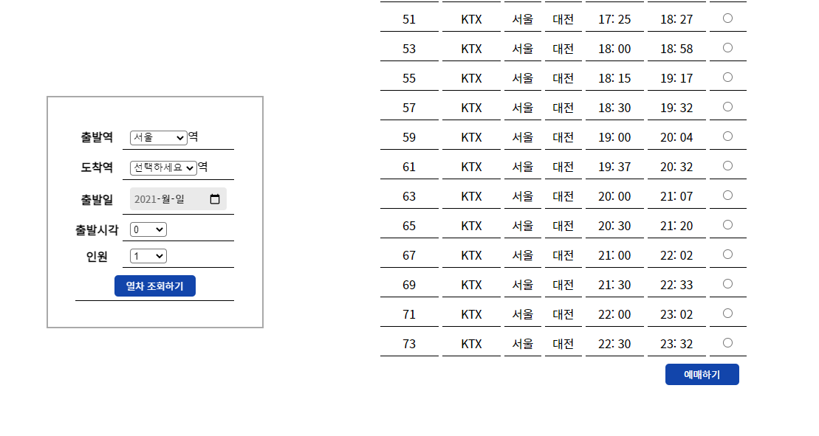
기능 구현 : 예매
열차 선택 조회
열차 선택
달력 최소 최대 날짜 설정
검색한 열차 목록 가져오기

Slide 31
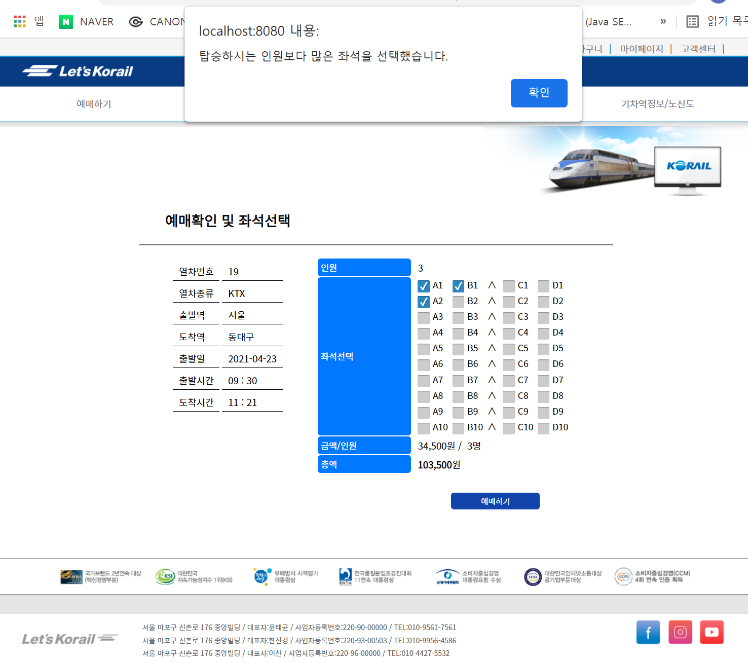
기능 구현 : 예매확인 및 좌석선택
인원 다수 선택 기능
좌석 중복 체크 방지
총 결제 금액
인원수보다 선택한 좌석이 많으면 경고창으로 막아둠
좌석의 중복 방지를 위해 운행 정보에서 내가 예매한 열차의 출발역의 출발시간과 도착역의 도착시간 사이의 구간을 모두 예약상태로 설정되도록 함

Slide 32
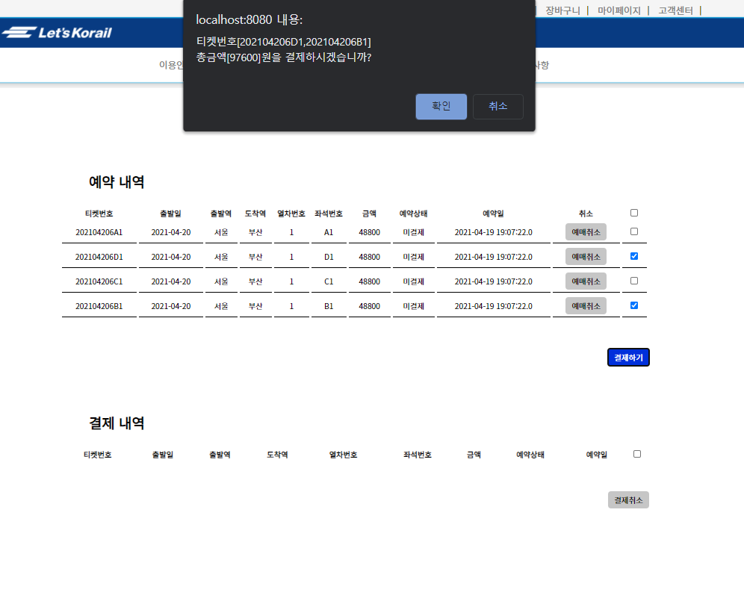
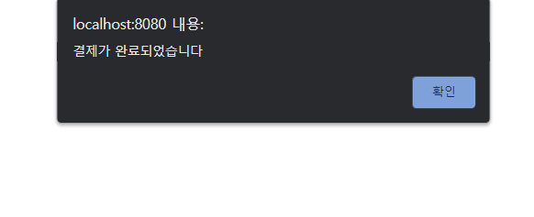
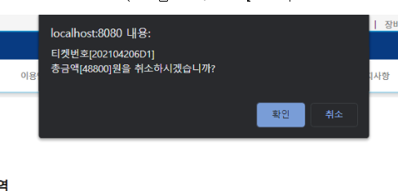
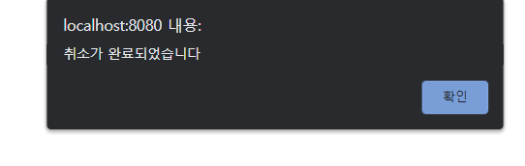
기능구현 : 결제하기 및 장바구니

Slide 33
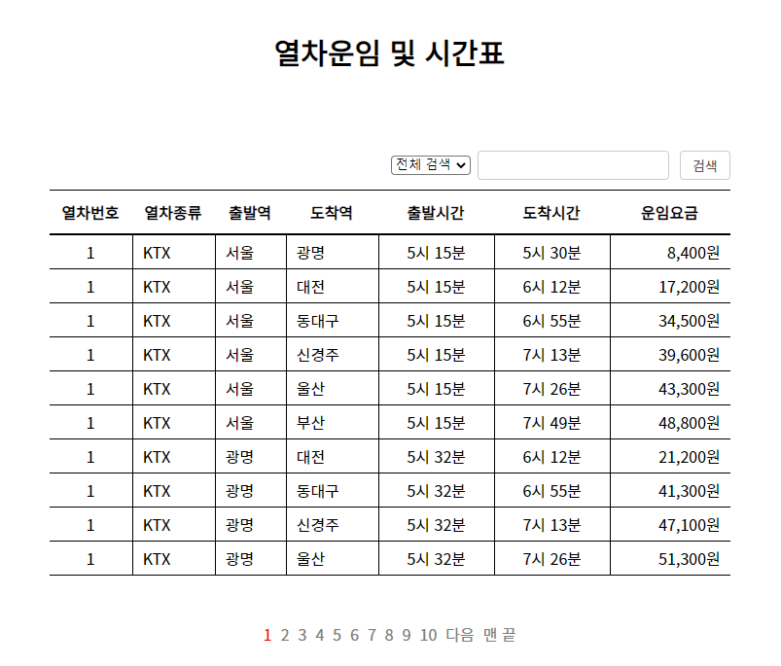
기능 구현 : 열차 전체 조회
일반 고객들 열차 정보 조회 검색 기능
직원용 사이트에서도 확인 가능
검색 조건 별로 확인 가능

Slide 34
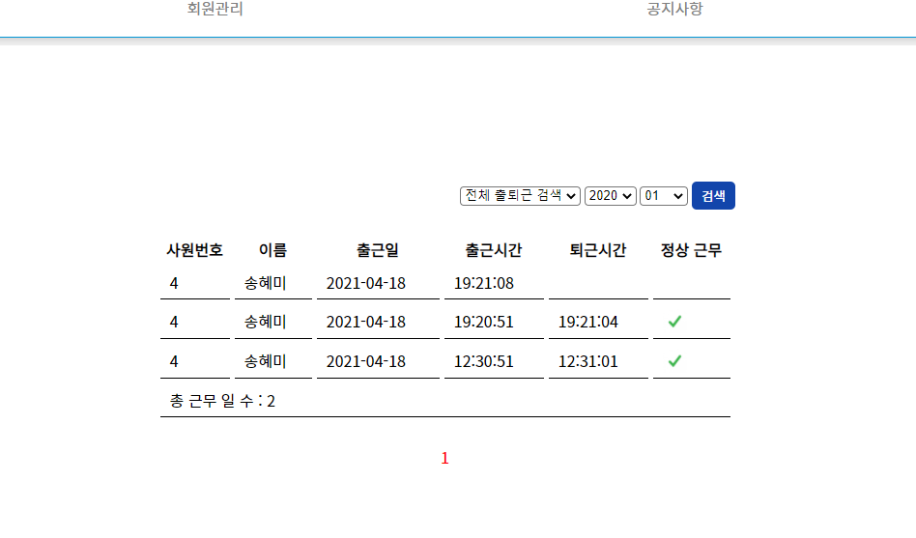
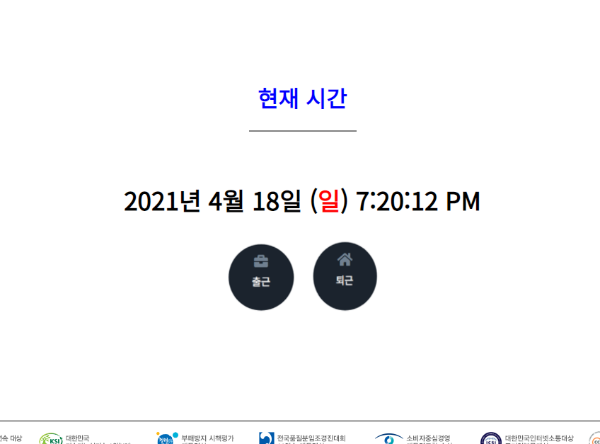
기능 구현 : 직원페이지 출퇴근 관리
직원들 페이지에 출퇴근 관리 시스템을 만들었다. 현재 시간이 라이브로 나오면서 출근을 찍으면 기록이 되고
퇴근시 정상근무로 체크되어 총 근무 일 수도 구할 수 있다.
그리고 자신의 근태 리스트에서 년원일별로 검색이 가능하다.
또한 출근하면 alert창으로 알람이 뜨고 퇴근없이 또 다시 출근 버튼을 누르면 ‘이미 출근하셨습니다’와 같이
alert 창이 뜨고 중복되지 않도록 하였다.

Slide 35
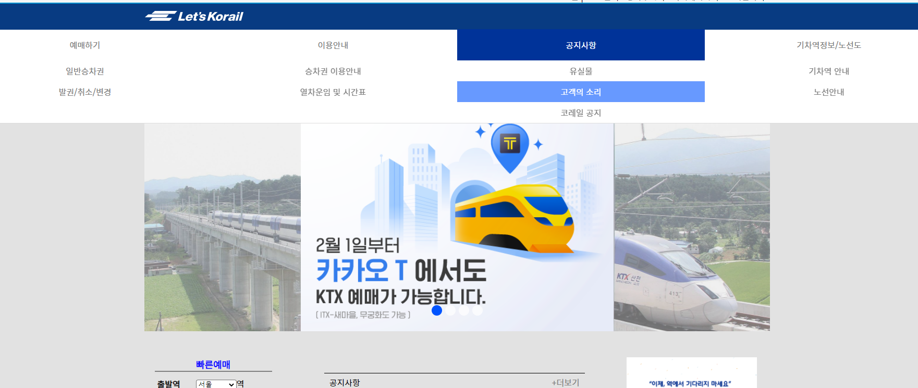
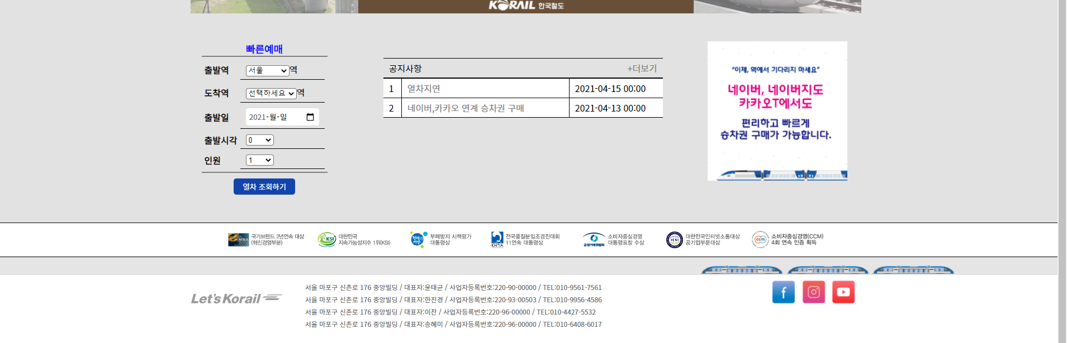
기능 구현 : 메인페이지 css및 다양한 기능들

Slide 36
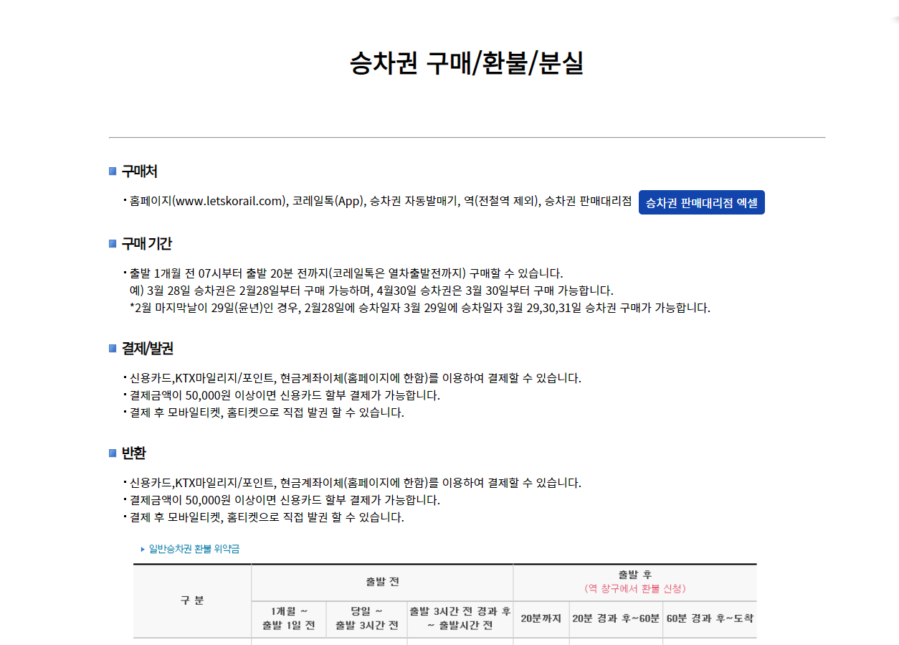
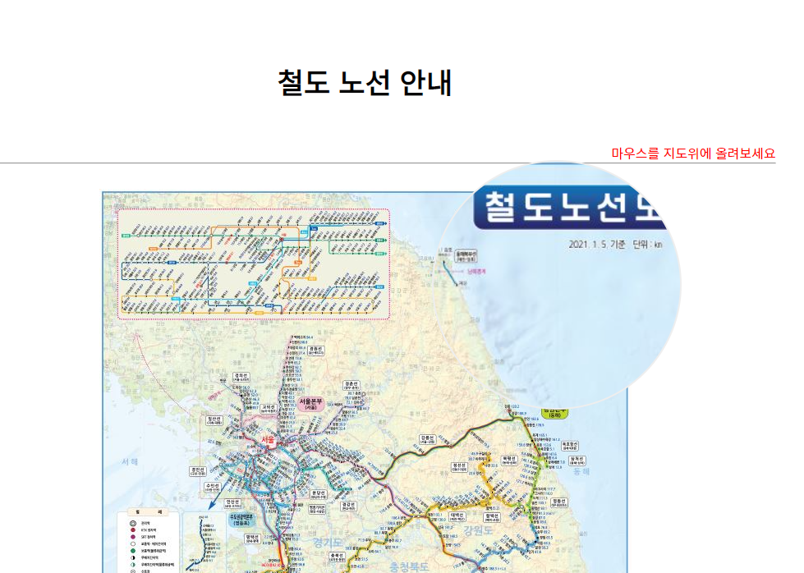
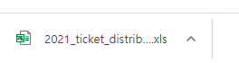
기능 구현 : 기타 다양한 기능들

Slide 37
04
개발환경 및 느낀점

Slide 38

개발 환경
CSS, Html, Java script,
이클립스
请替换文字内容
Spring 프레임워크
Java
오라클
MySPL,
부트스트랩
깃허브 주소
깃 허브 주소 : https://github.com/hyemi96/KTX_TP.git

Slide 39
팀원들 후기
조장이란 역할을 맡기에 제가 가진 실력이 많이 부족했지만
사이트 내 CSS를 담당하면서도 모든 페이지구축에 참여해주신 진경씨
복잡한 유효성검사를 구현하면서 페이지구축과 오류해결까지 발벗고 나서주신 찬이씨
많은 부분을 차지했던 게시판 파트를 최선을 다해 구현해주신 혜미씨 덕분에
프로젝트를 완성할 수 있었다고 생각합니다. 한 달 동안 정말 정말 고생 많으셨습니다.
윤태균
첫 프로젝트다 보니 뿌듯하기도 하고 아쉬움도 많이 남았던것 같습니다.
팀프로젝트를 하면서 놓쳤던 부분이나 몰랐던 부분들을 팀원들에게 배울 수 있었습니다.
6개월의 교육과정이 끝나고 첫 팀 프로젝트를 무사히 끝날 수 있게 끝까지 함께 해준
태균씨, 찬이씨, 혜미씨 모두 고생많으셨습니다 감사합니다!
한진경
부족한 저를 데리고 프로젝트를 끝까지 이끌어주신 조장 태균씨
사이트 이쁘게 꾸며주고 대부분의 컨트롤러를 해주신 진경씨
독특한 아이디어를 내주시어 프로젝트의 완성도를 높여주신 혜미씨
길다면 길고 짧다면 짧은 프로젝트 한달이라는 기간동안 모두 고생 많으셨습니다!!
이찬
6개월이면 짧은 시간이면서 긴 시간이었지만 이렇게 팀 프로젝트를 경험 할 수 있어 좋았습니다. 부족함이 많았는데 팀원들을 통해 많은 걸 배울 수 있었고 덕분에 마무리할 수 있었습니다. 모두 그동안 정말 고생많으셨고 다들 좋은 곳에 취직하셔서 다음에 만나면 웃으면서 볼 수 있었으면 좋겠습니다.
송혜미

Slide 40
QnA 및 마무리
2021.03.24 ~ 2021.04.21

